Slide 1
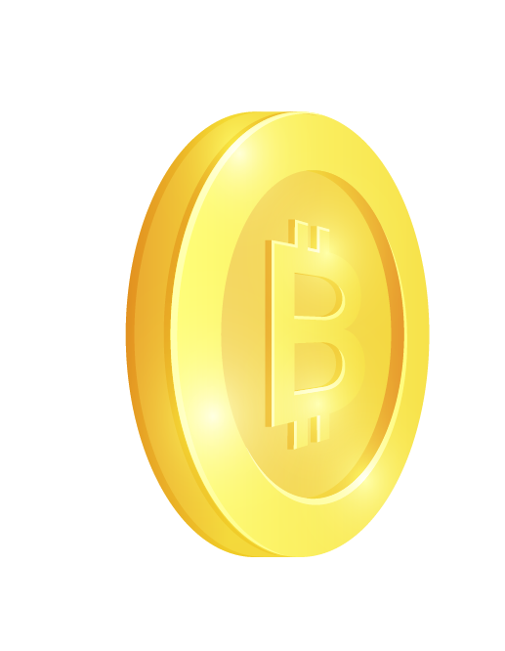
Xây dựng hệ thống launchpad IDO trên nền tảng EVM
Lê Phú Long – KHMT17 - 18150024

Slide 2
Các mục chính
01
02
03
Tổng quan
về Blockchain
Các khái niệm
được sử dụng
Xây dựng hệ thống launchpad

Slide 3
Tổng quan về Blockchain
01

Slide 4
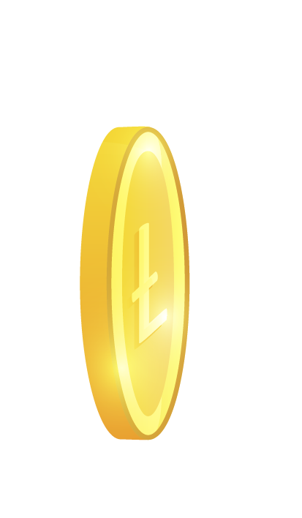
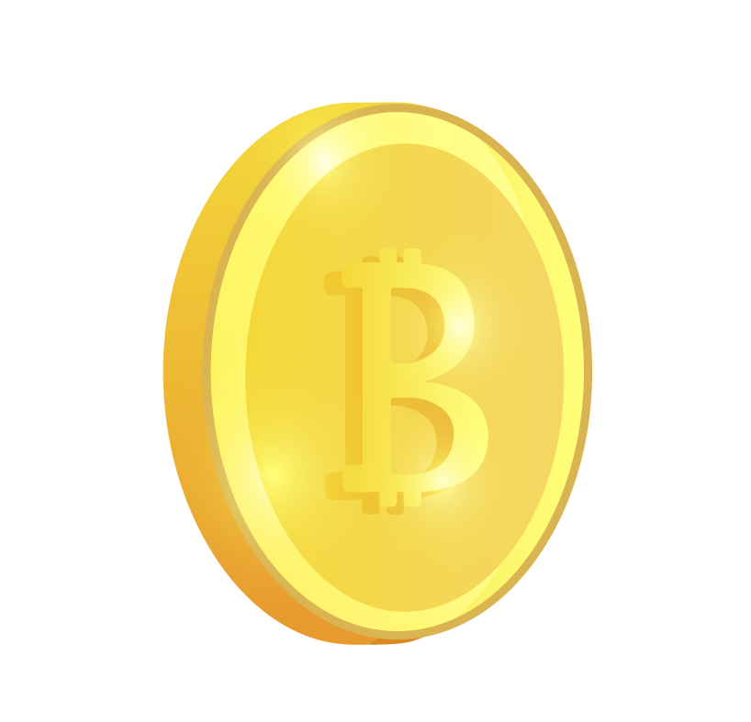
Blockchain
Khái niệm: là cuốn sổ cái hay hệ thống cơ sở dữ liệu cho phép lưu trữ và truyền tải các khối thông tin (block).
Đặc điểm:
- Không thể làm giả, không thể phá hủy
- Tính bất biến
- Tính bảo mật
- Tính minh bạch
- Truy xuất nguồn gốc tức thì
- Tương tác với Blockchain có thể tự động hóa thông qua SmartContract

Slide 5
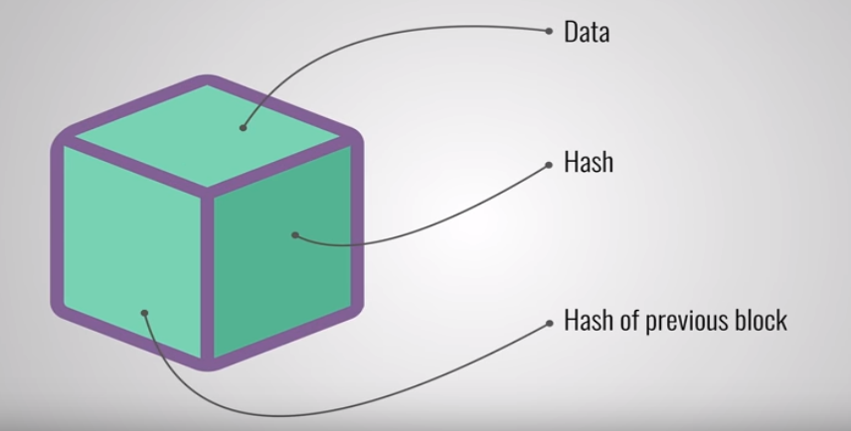
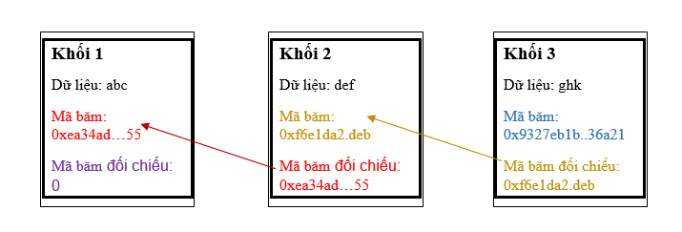
Blockchain
Thông tin Block (khối)
- Data
- Hash
- Hash of previous block
Hình 1: Thông tin Block
- Từ bất kỳ một khối, ta có thể truy cập tất cả các khối trước đó và các khối tiếp theo trong chuỗi liên kết.
- Vì vậy, cơ sở dữ liệu trong blockchain lưu trữ lịch sử đẩy đủ và không thể xóa của tất cả các giao dịch được thực hiện từ lần đầu tiên.
Hình 2: Liên kết chuỗi khối trong blockchain

Slide 6
Blockchain
Phân loại:
Public và Private
Cơ chế hoạt động:
Blockchain thường được mô tả là một “chuỗi” được tạo thành từ các “khối” dữ liệu riêng lẻ. Khi dữ liệu mới được thêm vào mạng định kỳ, một “khối” mới sẽ được tạo và gắn vào “chuỗi”
=> Các node là giống hệt nhau

Slide 7
Blockchain
Ứng dụng thực tiễn của công nghệ Blockchain - Chế tạo (Manufacturing) - Dịch vụ tài chính (Financial Services) - Nghệ thuật & Giải trí (Art & Recreation) - Chăm sóc sức khỏe (Healthcare) - Bảo hiểm (Insurance) - Bán lẻ (Retail) - Khu vực công (Public Sector) - Bất động sản (Property) - Nông nghiệp (Agricultural) - Khai thác (Mining)

Slide 8
Các khái niệm được sử dụng
02

Slide 9
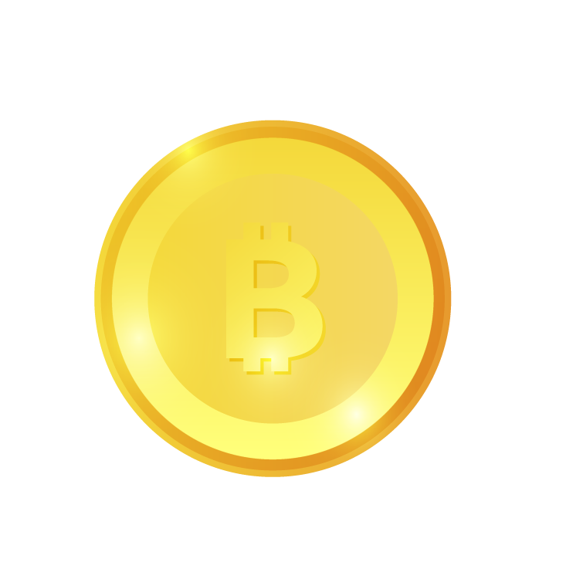
Giới thiệu về Token
Token là một loại tài sản điện tử được phát hành và hoạt động trên nền tảng Blockchain của các dự án có sẵn nhờ tạo ra các Smart Contract mà không sở hữu Blockchain riêng.
Phổ biến nhất phải kể đến Ethereum.
Mã thông báo của Token được xây dựng trên nền tảng Ethereum thông thường sẽ là chuẩn ERC-20

Slide 10
Giới thiệu Dapps (ứng dụng phi tập trung)
Khái niệm:
- là các phần mềm được triển khai độc lập, không nằm trên một máy chủ duy nhất mà được lưu trữ một cách phân tán trên các kho lưu trữ phi tập trung và có thể được viết bằng bất kỳ ngôn ngữ nào và dưới sự hỗ trợ của Smart Contract.
- Tính chất của Dapp sẽ phụ thuộc vào Blockchain platform
Đặc điểm:
- Tính phi tập trung
- Phải có SmartContract
- Các Dapp thường có chung các bước phát triển:
Lên ý tưởng, xuất bản Whitepaper, tạo token, phân phối token,...

Slide 11
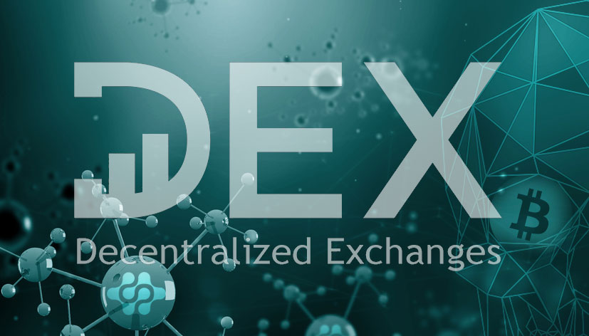
Giới thiệu DEX (sàn giao dịch phi tập trung)
Khái niệm:
- Là loại sàn giao dịch tiền điện tử được xây dựng và hoạt động một cách phi tập trung dựa trên nền tảng blockchain. Sàn DEX cho phép các người dùng có thể giao dịch mua bán ngang hàng ngay trên mạng lưới blockchain mà không cần phải thông qua bất kỳ tổ chức trung gian nào.

Slide 12
Giới thiệu DEX (sàn giao dịch phi tập trung)
Đặc điểm:
- Hệ thống phi tập trung sử dụng một mạng lưới thanh toán ngang cấp (P2P) tự động mà không
có sự can thiệp của một tổ chức trung gian nào.
- Lượng tài sản luôn được nắm giữ bởi chủ sở hữu và lưu trữ an toàn trong ví, được bảo mật bởi
một khóa duy nhất. Điều này khiến cho DEX trở thành một “hệ thống đáng tin cậy
- Bảo mật thông tin là chìa khóa cũng như bước đột phá của DEX.
Nguyên lý hoạt động:
- On-Chain orderbooks (sổ lệnh trên chuỗi)
- Off-Chain orderbooks (sổ lệnh ngoài chuỗi)
- AMM (Automated Market Makers)
- PMM (Proactive Market Maker)
- Hybrid Liquidity DEX

Slide 13
Giới thiệu DEX (sàn giao dịch phi tập trung)
Ưu điểm:
- Không cần KYC
- Không rủi ro đối tác
- Giao dịch các token không phổ biến và không được liệt kê
Nhược điểm:
- Trải nghiệm người dùng của DEX chưa tốt
- Khối lượng giao dịch và tính thanh khoản ít
- Độ trễ giao dịch
- Phí

Slide 14
Giới thiệu DeFi ( Decentralized Finance )
Khái niệm:
là nền tài chính phi tập trung (hay tài chính mở) mà trong đó, các tổ chức, thị trường hay các công cụ tài chính được quản lý phi tập trung.
DeFi tận dụng sức mạnh của Blockchain là phi tập trung và minh bạch để tạo nên 1 nền tài chính mở, mà trong đó mọi người đều có thể truy cập và sử dụng nó ở bất kỳ đâu, bất kỳ khi nào mà không chịu sự chi phối bởi cá nhân, tổ chức tập trung quyền lực nào cả.
Trong DeFi luôn đi kèm với “Non-Custodial", tức là không uỷ thác. Cũng nhờ vào đặc điểm này của DeFi mà chúng ta thường gọi nó là Open Finance hay tài chính mở.

Slide 15
Giới thiệu DeFi ( Decentralized Finance )
Tính chất:
DeFi chính là ứng dụng thiết thực nhất của blockchain.
Nó tận dụng được các ưu điểm của blockchain.
Bao gồm:
- Tính phi tập trung - Decentralized.
- Không cần sự cho phép - Permissionless.
- Chi phí thấp
- Tính minh bạch - Transparent.
- Không cần ủy thác - Self-Custody.

Slide 16
Giới thiệu DeFi ( Decentralized Finance )
Ưu điểm:
- DeFi giúp việc gia nhập thị trường tài chính trở nên dễ dàng hơn
- Không cần các tổ chức trung gian
- DeFi đẩy giá crypto lên cao
- Tăng tính toàn diện hơn của các dịch vụ tài chính
Nhược điểm:
Khả năng mở rộng, thông lượng và phí giao dịch
Tính hợp pháp chưa được công nhận
Tính thanh khoản kém
Rủi ro về vấn đề tập trung hoá
Các cuộc tấn công, hack DeFi

Slide 17
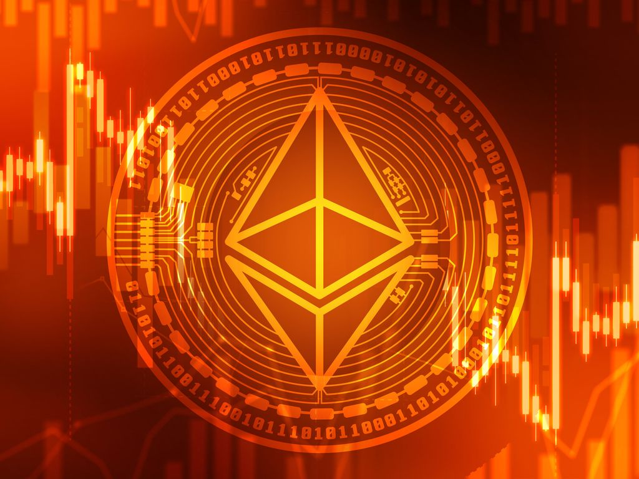
Giới thiệu về Ethereum
Ethereum là nền tảng điện toán phân tán, mã nguồn mở dựa trên công nghệ chuỗi khối (Blockchain) có khả năng thực thi hợp đồng thông minh (Smart Contract) - tức là điều khoản được ghi trong hợp đồng sẽ được thực thi một cách tự động khi các điều kiện trước đó được thỏa mãn, không ai có thể can thiệp vào.
Đồng thời, Ethereum cũng cho phép các nhà phát triển xây dựng các ứng dụng phi tập trung (DApps) và các tổ chức tự trị phi tập trung (DAOs).

Slide 18
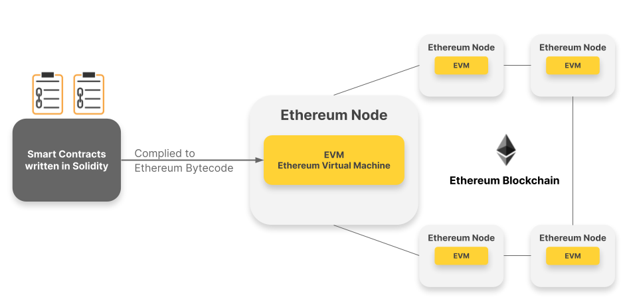
Giới thiệu về Ethereum Virtual Machine
EVM (Ethereum Virtual Machine) nói một cách đơn giản là một phần trong mạng Ethereum có nhiệm vụ xử lý việc triển khai và thực thi trên smart contract.
EVM có trên tất cả các client (node) của mạng Ethereum, hướng đến mục tiêu như là một máy tính phi tập trung toàn cầu.
Hình 3: Sơ đồ biểu diễn EVM

Slide 19
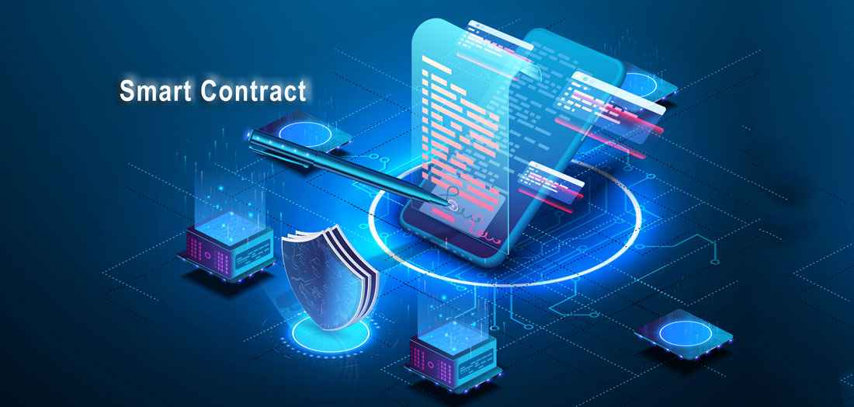
Giới thiệu về Smart Contract
Smart Contract (Hợp Đồng Thông Minh) là một thuật ngữ mô tả một bộ giao thức đặc biệt có khả năng tự động thực hiện các điều khoản, các thoả thuận giữa các bên trong hợp đồng (ở trường hợp này là các hệ thống máy tính) nhờ sự hỗ trợ của công nghệ Blockchain.
Toàn bộ hoạt động của Smart Contract được thực hiện một cách tự động và không có sự can thiệp từ bên ngoài, hay thông qua một bên thứ ba trung gian.

Slide 20
Giới thiệu về Smart Contract
Ưu điểm:
- Minh bạch, dễ dàng truy xuất
- Smart contract đã sử dụng được tất cả những điểm mạnh của công nghệ Blockchain
- Tính bảo mật
- Hiệu quả kinh tế
- Tiêu chuẩn hóa
Nhược điểm:
- Nhân tố con người
- Tình trạng pháp lý chưa rõ rang
- Chí phí thực hiện

Slide 21
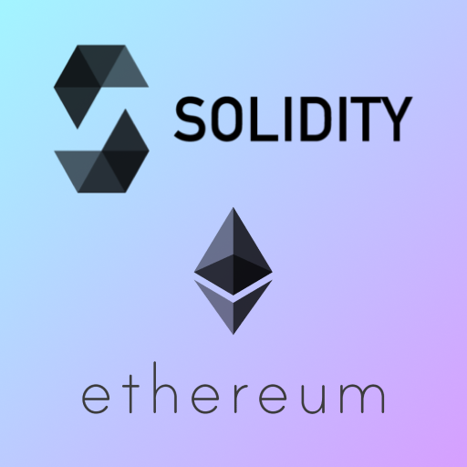
Giới thiệu về Solidity
- Solidity là một ngôn ngữ high-level dùng cho ứng dụng vào Smart Contract. Nó là một ngôn ngữ hướng đối tượng được thiết kế dành riêng cho Ethereum Virtual Machine.
- Solidity là ngôn ngữ lập trình được xây dựng dưới sự thừa kế những đặc điểm phù hợp của các ngôn ngữ lập trình khác, đặc biệt là những đặc tính liên quan đến contract. Cũng tương tự như các ngôn ngữ lập trình khác.

Slide 22
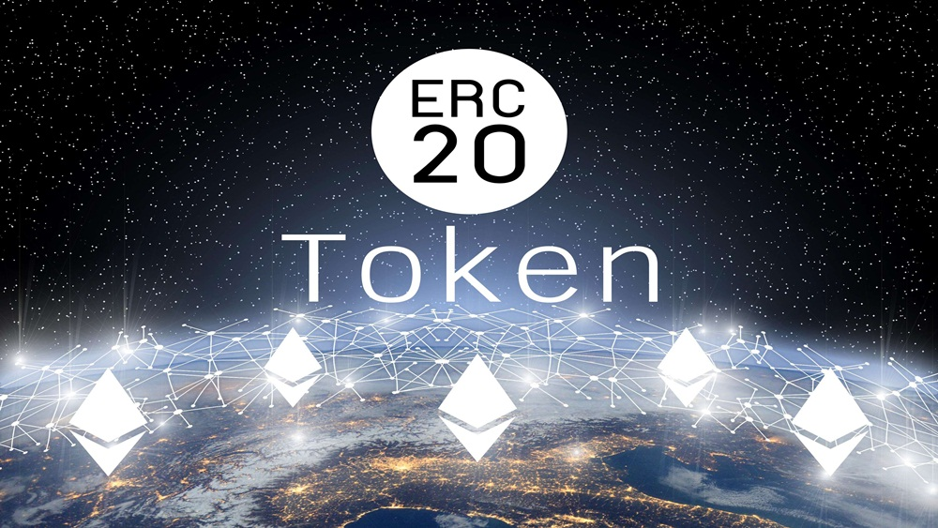
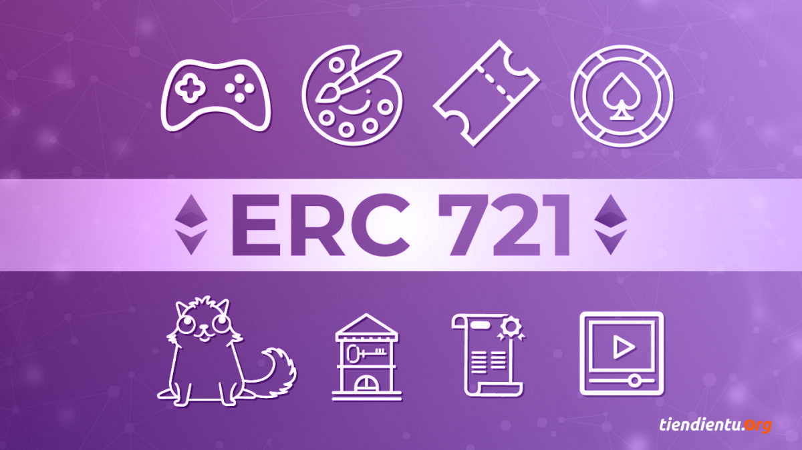
Giới thiệu về các chuẩn ERC
ERC viết tắt của từ Ethereum Request for Comment, là một tiêu chuẩn của các Token phát triển trên nền tảng Blockchain của Ethereum. ERC giúp xác định hình thức của việc tạo và cấu trúc nên một Token thông qua việc lập trình Smart Contract (hợp đồng thông minh).
Hiện tại có khá nhiều các chuẩn ERC như ERC20, ERC1155, ERC721, ERC948,..Cách viết của các token này có thể là ERC20, ERC 20 hoặc ERC-20.

Slide 23
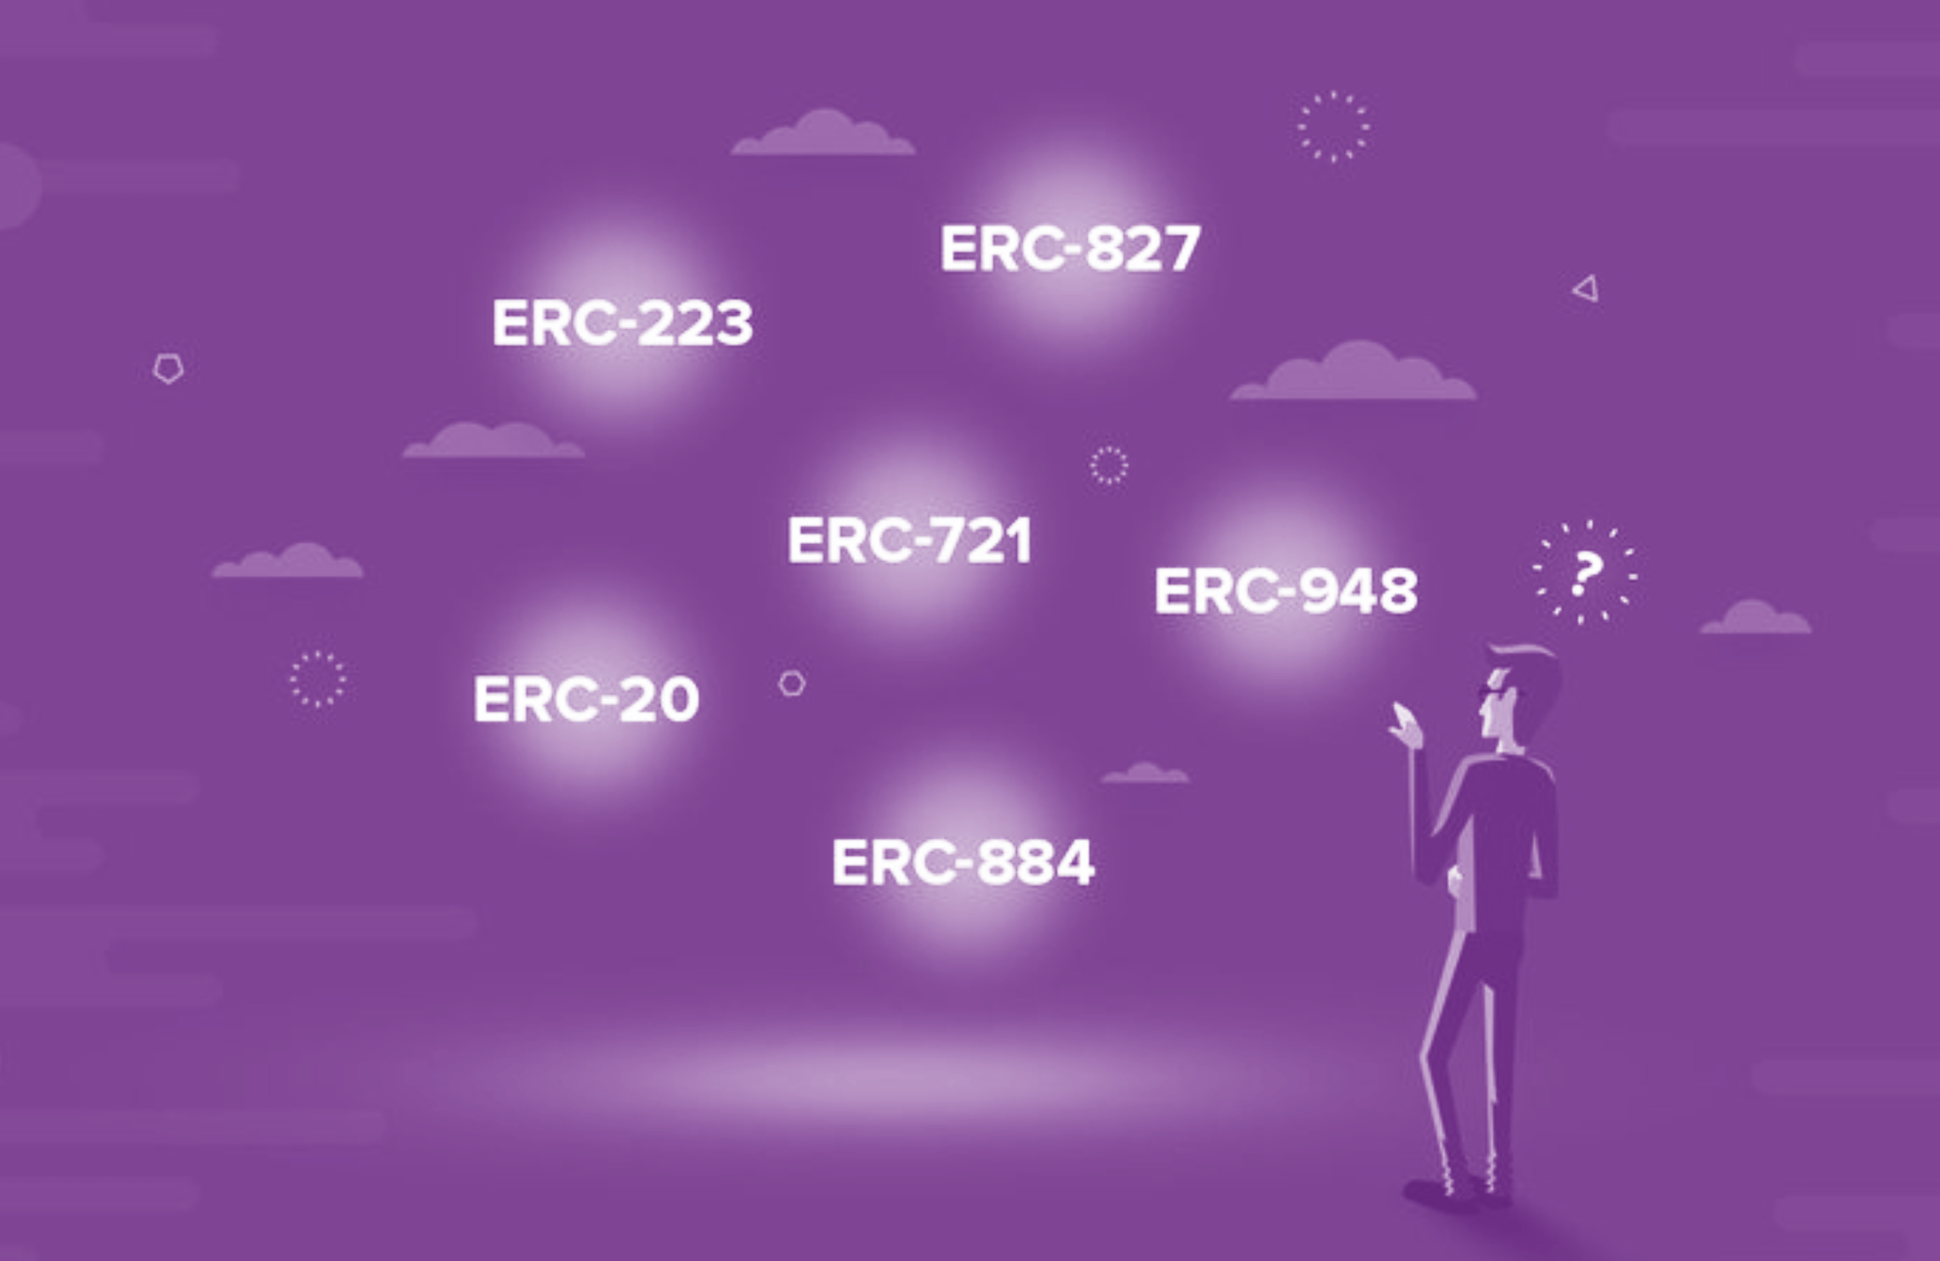
Giới thiệu về các chuẩn ERC
Ưu điểm:
- Khả năng thay thế lẫn nhau (Fungible token)
- Tính linh hoạt
- Sự phổ biến
Nhược điểm:
- Khả năng mở rộng
- Rủi ro lừa đảo

Slide 24
Giới thiệu về IDO
- IDO (Initial Decentralized Exchange Offering). Đây cũng là một hình thức gọi vốn, nhưng nơi gọi vốn không phải là sàn tập trung (Centralized Exchange), mà là các nền tảng phi tập trung. IDO là một cách phân phối token đơn giản và tiết kiệm chi phí.
- IDO là một hình thức phát hành token trên sàn giao dịch phi tập trung (DEX). Bể thanh khoản (Liquidity Pool) đóng một vai trò thiết yếu trong IDO, vì chúng giúp tạo ra thanh khoản cho token sau khi mở bán. Một IDO điển hình cho phép người dùng khóa tiền để đổi lấy các token mới trong sự kiện tạo token. Sau đó, một phần nguồn vốn đã huy động cùng với token được thêm vào Liquidity Pool, trước khi được trả lại cho dự án sau đó.

Slide 25
Giới thiệu về IDO
Ưu điểm:
- Không cần giao dịch trực tiếp và đáng tin cậy
- Thanh khoản ngay lập tức sau khi mở bán
- Không cần đăng ký.
- IDO có giá cả phải chăng và giúp nhà đầu tư dễ tiếp cận các dự án
- IDO thường có các biện pháp chống cá voi
Nhược điểm:
- Không có quá trình KYC (xác minh danh tính) hoặc AML (chống rửa tiền)
- Có ít sự thẩm định với các dự án

Slide 26
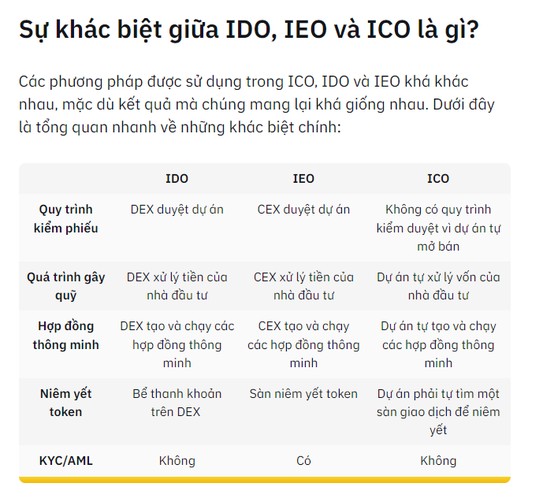
Giới thiệu về IDO
Hình 4: Sự khác biệt giữa IDO, IEO, ICO

Slide 27
Cách hoạt động của IDO
1 - Sau quá trình kiểm duyệt, một dự án được chấp nhận để IDO trên DEX. Dự án cung cấp token với một mức giá cố định và người dùng khóa tiền của họ để đổi lại những token này. Các nhà đầu tư sẽ nhận được token trong sự kiện tạo token (TGE) sau đó.
2 - Thông thường, có một danh sách trắng (whitelist) nhà đầu tư. Bạn có thể phải hoàn thành các nhiệm vụ tiếp thị để có mặt trong danh sách hoặc chỉ cần cung cấp địa chỉ ví của mình.

Slide 28
Cách hoạt động của IDO
3 - Một phần số tiền được huy động sẽ được sử dụng để tạo ra một bể thanh khoản (Liquidity Pool) cho token của dự án.
Phần còn lại của số vốn sẽ được trao cho đội ngũ phát triển. Sau đó, các nhà đầu tư có thể giao dịch token sau TGE (sự kiện tạo token). Thông thường, thanh khoản được cung cấp sẽ bị khóa trong một khoảng thời gian nhất định.
4 - Tại sự kiện TGE, các token được chuyển cho người dùng và bể thanh khoản được mở để giao dịch.

Slide 29
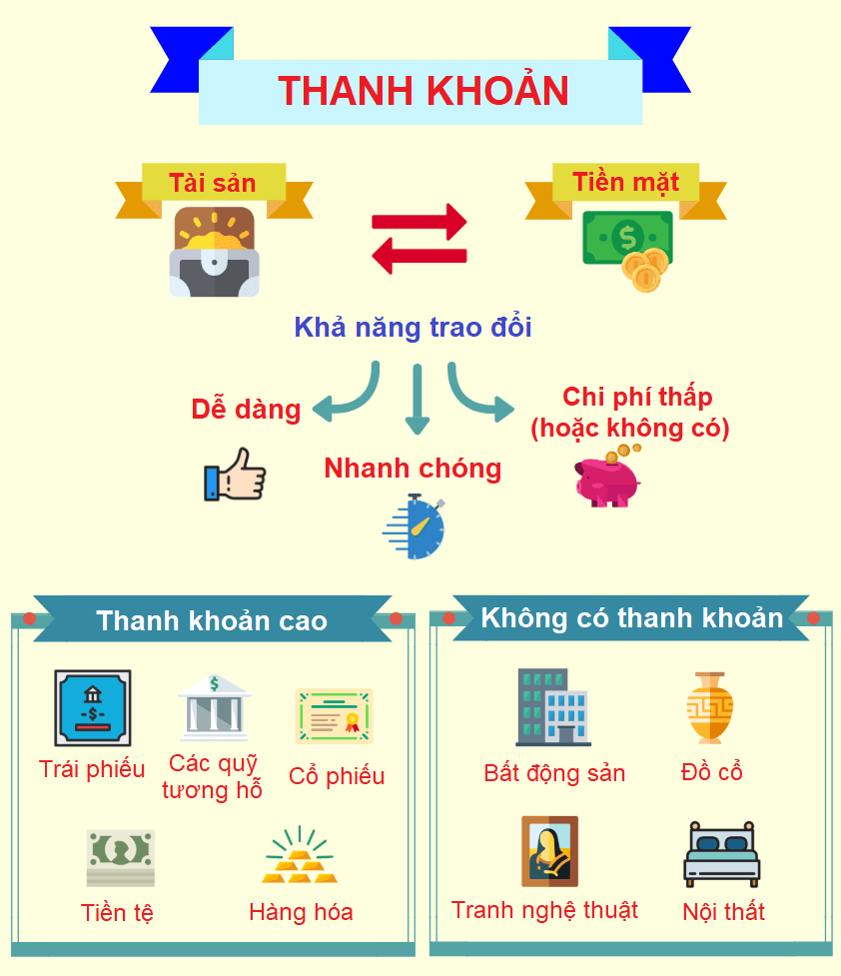
Giới thiệu về Liquidity Pool
Khái niệm Liquidity (thanh khoản)
Liquidity hay còn gọi là tính thanh khoản, thể hiện qua việc mua, bán một khối lượng lớn tiền điện tử mà không (hoặc rất ít) gây tác động đến giá của đồng tiền điện tử đó.
Một tài sản được xem là thanh khoản cao khi có thể bán được một cách nhanh chóng mà giá không giảm đáng kể so với dự định.
Ví dụ như BTC, ETH,…
Hình 5: Sơ đồ biểu diễn thanh khoản

Slide 30
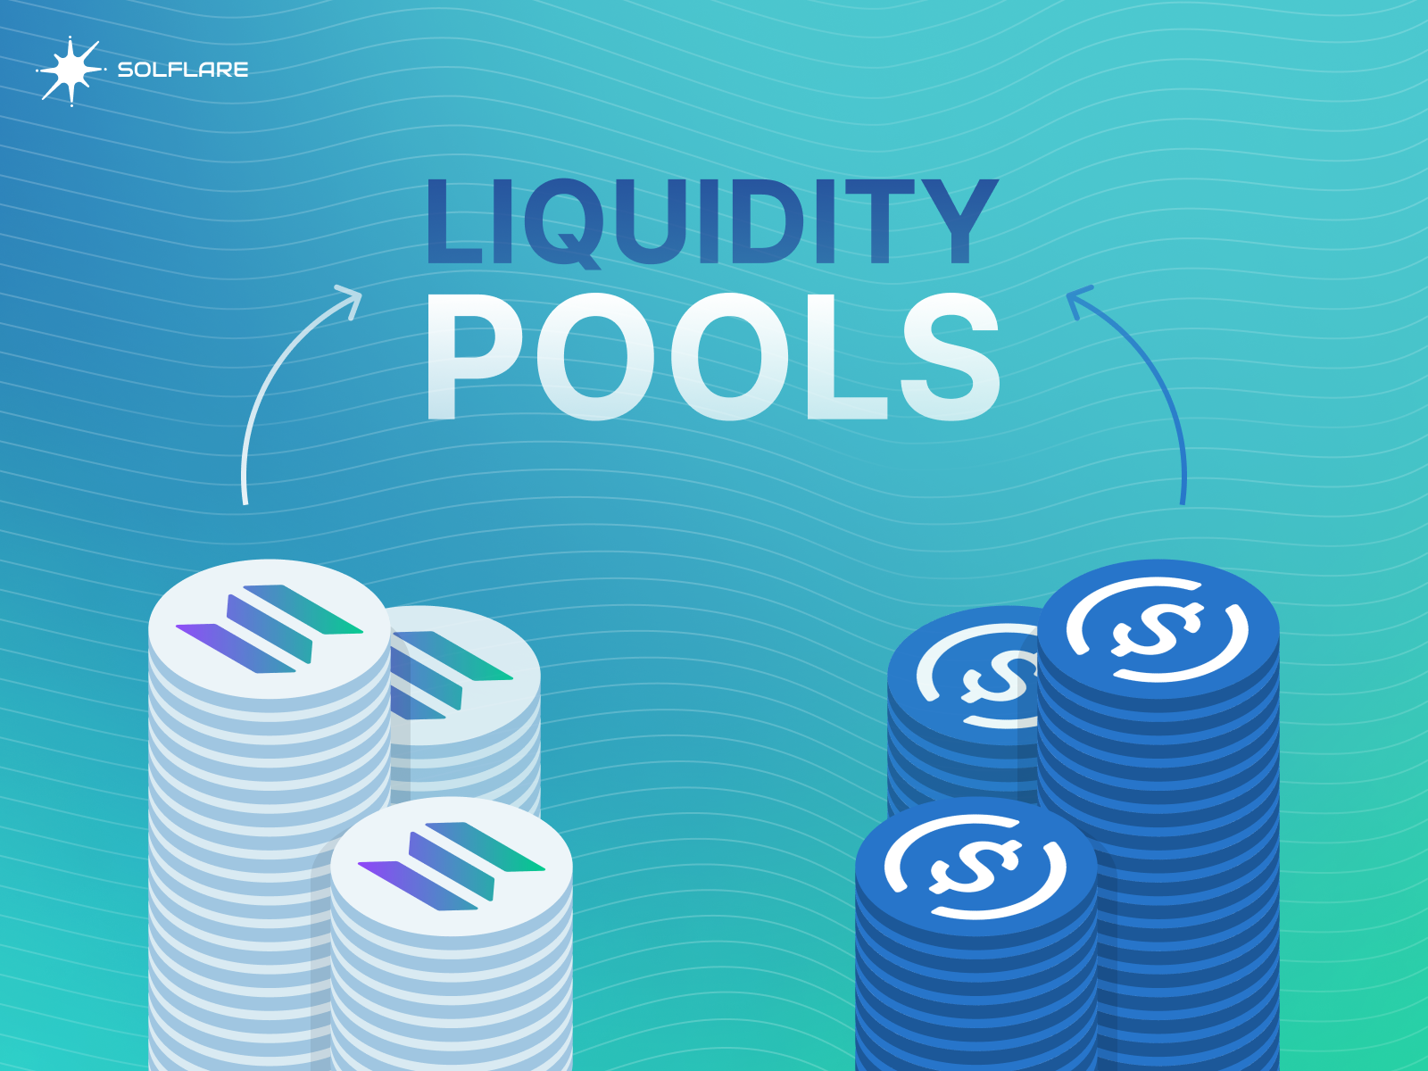
Giới thiệu về Liquidity Pool
Khái niệm
Liquidity pool (bể thanh khoản): là một nhóm coin hoặc token được khoá (lock) trong một smart contract. Chúng tạo điều kiện cho phép các tài sản kỹ thuật số được di chuyển theo cách tự động và không cần sự cho phép (permissionless) thông qua việc sử dụng các nhóm thanh khoản.

Slide 31
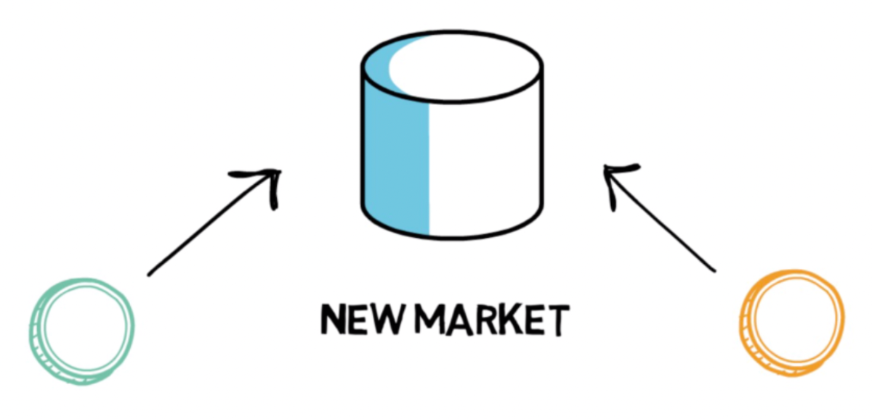
Cách hoạt động của Liquidity Pool
Một trong những nhóm người quan trọng nhất đề Liquidity Pool hoạt động hiệu quả là những người cung cấp thanh khoản cho Liquidity Pool đó là Liquidity Provider.
Vì vậy Liquidity Pool trong tiền điện tử nếu muốn hoạt động hiệu quả thì cần được thiết kế kèm theo các khuyến khích (incentive) thích hợp để các Liquidity Provider cung cấp tài sản của họ vào Liquidity Pool.
Hình 6: Sơ đồ biểu diễn pool

Slide 32
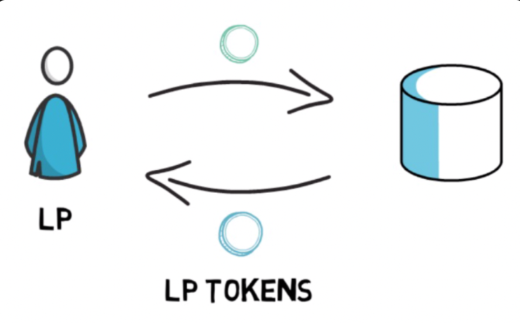
Cách hoạt động của Liquidity Pool
Khi người dùng cung cấp tính thanh khoản vào pool, nhà cung cấp thanh khoản thường được nhận lại Liquidity Pool token. LP token đại diện cho cổ phần tài sản của họ trong pool chung và chúng cũng có thể được sử dụng trong toàn bộ hệ sinh thái DeFi với nhiều khả năng khác nhau.
Hình 7: Sơ đồ biểu diễn mối liên hệ
liquidity provider và pool

Slide 33

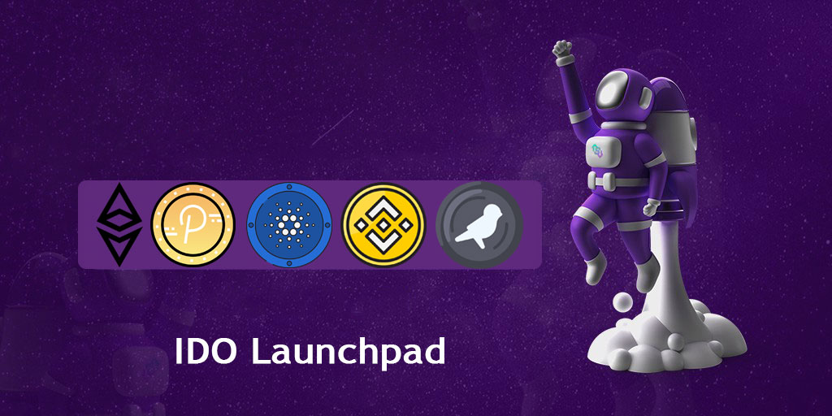
Giới thiệu về Launchpad
Launchpad là nơi các dự án hiện nay sử dụng để phát hành token và gọi vốn IDO, có thể kể đến một vài cái tên như Polkastarter, DAO Maker, Solstarter, BSCPad,...
Là một nền tảng bệ phóng tiền điện tử, hay còn được gọi là vườn ươm tiền điện tử, một nền tảng cho phép các dự án blockchain huy động vốn bằng cách bán trước token cho các nhà đầu tư trước khi token được bán công khai.

Slide 34
Giới thiệu về Launchpad
Ưu điểm:
- Giúp các nhà đầu tư tiếp cận sớm dự án mới trước khi được phát hành trên thị trường.
- Mua token với mức giá thấp hơn giá khi token được phát hành.
- Cơ hội nhận một nguồn lợi nhuận khi token được niêm yết.
Nhược điểm:
- Giống như việc đầu tư vào tiền điện tử, việc đầu tư vào Launchpad cũng mang lại một số rủi ro nhất định.
- Phải có kiến thức về tiền điện tử, DeFi và các mạng Blockchain để có thể lựa chọn dự án phù hợp.

Slide 35
Cách hoạt động của Launchpad
Bước 1: Nhóm phát triển dự án mới sẽ tung ra một sản phẩm/dịch vụ mà họ đang phát triển.
Bước 2: Họ tiếp tục cho ra mắt đồng token riêng của mình. Đây được xem là thành phần
không thể thiếu đối với chiến lược phát triển của các dự án.
Bước 3: Nhóm phát triển sẽ bán những đồng token cho các nhà đầu tư ban đầu để huy động
vốn với mức giá thường được định giá thấp hơn khi bán công khai.

Slide 36
Cách hoạt động của Launchpad
Bước 4: Token được lưu hành công khai trên thị trường.
Bước 5: Khi dự án phát triển, giá trị của những đồng token tăng. Nhờ đó, các nhà đầu tư ban
đầu – những người tham gia dự án sớm nhất và được mua token với giá rẻ sẽ được
hưởng nhiều lợi nhuận hơn và đây chính là phương thức vận hành của Launchpad
trong crypto.

Slide 37
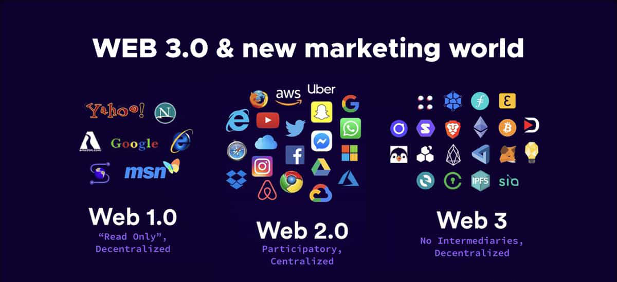
Giới thiệu về framework Web3
Web3.js là một thư viện JavaScript mã nguồn mở được xây dựng bởi Ethereum Foundation, bao gồm các chức năng giao tiếp với các node Ethereum thông qua giao thức JavaScript Object Notation

Slide 38
Giới thiệu về framework Web3
Remote Procedure Call (JSON-RPC). Nói cách khác, nó là một thư viện JavaScript hỗ trợ các nhà phát triển tương tác với chuỗi khối Ethereum.
Web3.js có một lớp chính được gọi là web3. Hầu hết các chức năng của thư
viện có thể được tìm thấy trong danh mục này.
5 mô-đun khác tạo nên web3js là:
- web3-eth - web3-net
- web3-shh - web3-utils
- web3-bzz

Slide 39
Giới thiệu về framework Web3
Web3-eth:
Chức năng này có thể tương tác với các hợp đồng thông minh, tài khoản thuộc sở hữu bên ngoài, các node, khối được khai thác và các giao dịch.
Dưới đây là ba ví dụ minh họa:
- _web3.eth.getBalance_ là lấy số dư Ethereum của một địa chỉ trong một khối cụ thể
- _web3.eth.signTransaction_ là ký giao dịch
- _web3.eth.sendSignedTransaction_ là gửi giao dịch đã ký đến chuỗi khối Ethereum.

Slide 40
Giới thiệu về framework Web3
Web3-shh:
Chức năng của mô-đun web3-shh là cho phép bạn tương tác với giao thức Whisper.
Dưới đây là hai ví dụ minh họa:
- _web3.shh.post_post gửi tin nhắn Whisper cho web
- _web3.shh.subscribe_Tạo đăng ký tin nhắn Whisper đến
Whisper là một giao thức truyền thông điệp, mục đích của nó là truyền thông điệp dễ dàng và truyền thông không đồng bộ mức thấp

Slide 41
Giới thiệu về framework Web3
Web3-bzz:
Cho phép bạn tương tác với Swarm.
Dưới đây là hai ví dụ minh họa:
- Chức năng của _web3.bzz.upload_ là cho phép bạn tải các tệp và thư mục lên Swarm
- Vai trò của _Web3.bzz.download_ là cho phép bạn tải xuống các tệp và thư mục từ Swarm
Swarm là một nền tảng lưu trữ phi tập trung và dịch vụ phân phối nội dung có thể được sử dụng để lưu trữ các tệp như hình ảnh hoặc video cho các ứng dụng phi tập trung

Slide 42
Giới thiệu về framework Web3
Web3-net:
- Cho phép bạn tương tác với các thuộc tính mạng của các node Ethereum.
- Có thể sử dụng giao thức được để tìm kiếm thông tin về node.
Dưới đây là hai ví dụ minh họa:
- web3. *. net.getID trả về ID mạng
- web3. *. net.getPeerCount trả về số lượng đồng nghiệp được kết nối với node

Slide 43
Giới thiệu về framework Web3
Dưới đây là ba ví dụ minh họa:
- _web3.utils.toWei_ chuyển đổi
ether sang Wei
- _web3.utils.hexToNumberString_ chuyển đổi một giá trị thập lục phân thành một chuỗi
- _web3.utils.isAddress, để xác minh xem một chuỗi cụ thể có phải là địa chỉ Ethereum hợp lệ hay không.
Web3-utils:
Cung cấp các chức năng tiện ích, có thể được sử dụng trong các ứng dụng phi tập trung Ethereum và các mô-đun web3.js khác.
Web3-utils chứa các hàm tiện ích để chuyển đổi số, xác minh xem các giá trị có đáp ứng các điều kiện nhất định hay không và tìm kiếm tập dữ liệu.

Slide 44
Xây dựng hệ thống launchpad
03

Slide 45
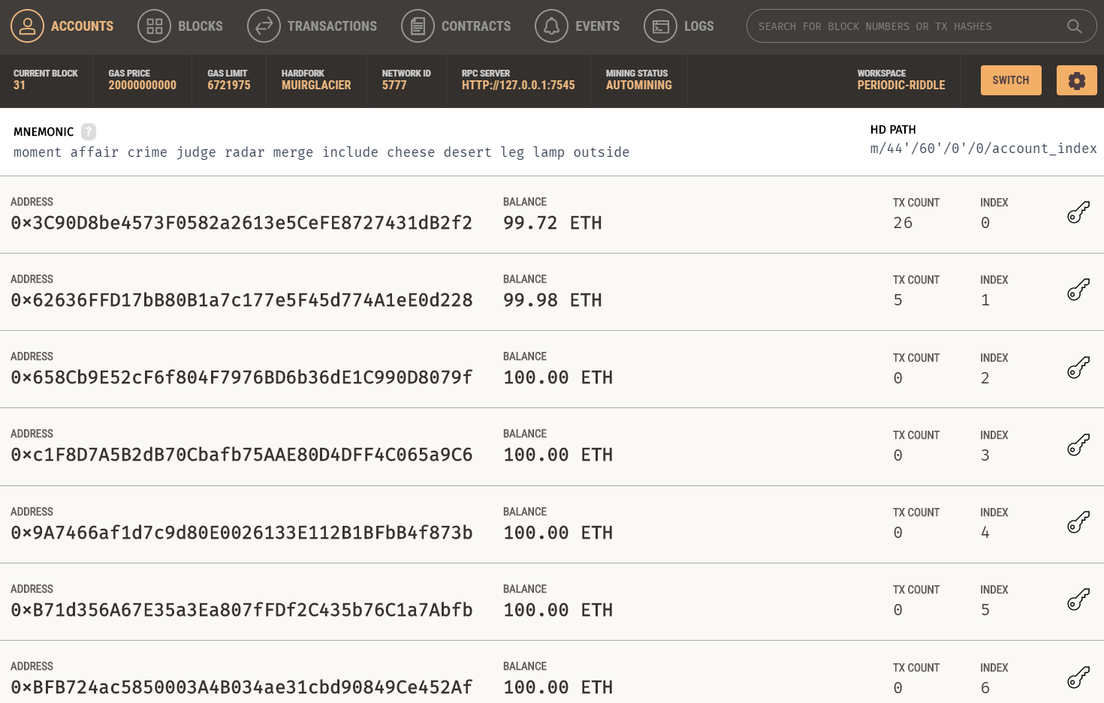
Xây dựng mạng Blockchain
Trong đề tài này, em sẽ sử dụng Ganache để dựng một mạng Blockchain private để lưu trữ các Smart Contracts cũng như theo các thông tin, cấu trúc đã đề ra.
Sử dụng Truffle để deploy và Hardhat để verify
Hình 8: Giao diện Ganache

Slide 46
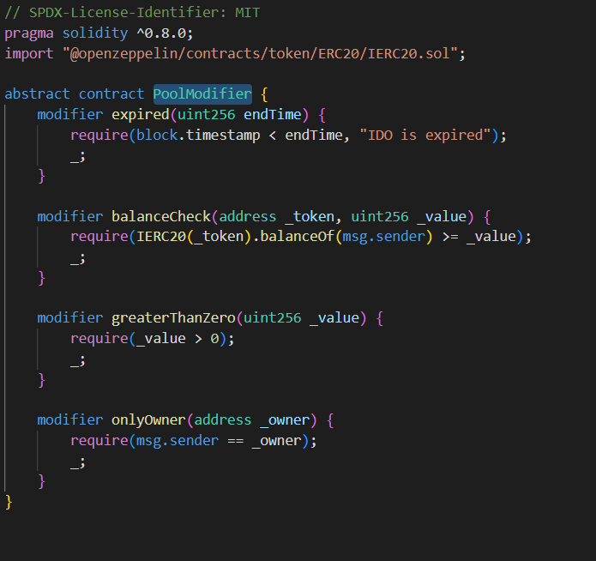
Lập trình Smart Contract
PoolModifier.sol:
Kiểm tra các điều kiện trước khi các đoạn mã code trong phương thức đó được thực thi (điều này là vô cùng quan trọng trong việc đảm bảo được tính an toàn trong Smart Contract).
Hình 9: PoolModifier.sol

Slide 47
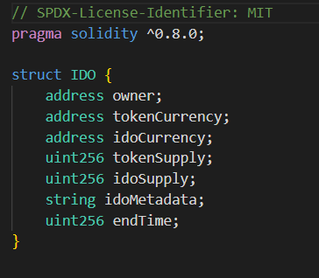
Lập trình Smart Contract
IDO.sol:
Cấu trúc Struct cho phép tạo các kiểu dữ liệu phức tạp hơn có nhiều thuộc tính.
Hình 10: Contract IDO.sol

Slide 48
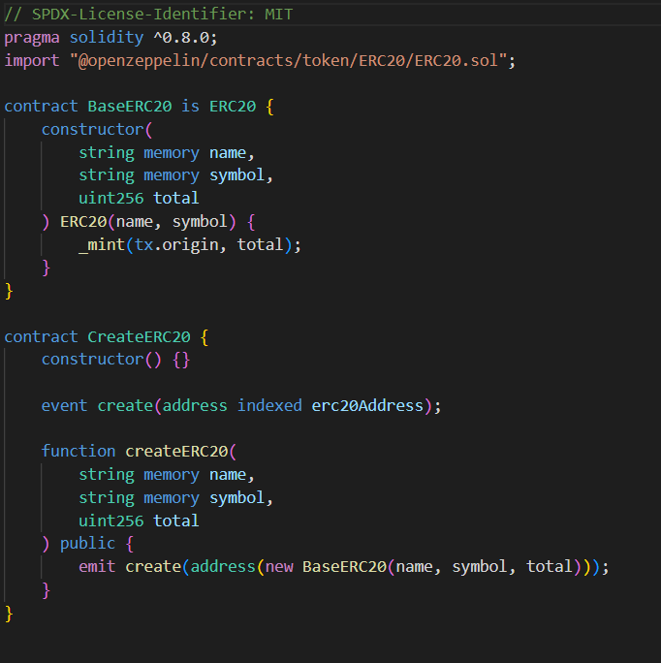
Lập trình Smart Contract
CreateERC20.sol:
Sử dụng chuẩn ERC20
Mint các token được yêu cầu cho dự án
Hình 11: CreateERC20.sol

Slide 49
Lập trình Smart Contract
Pool.sol:
Bao gồm các function:
- addIDO: Tạo IDO
- buyIDO: Mua token từ đợt IDO
- claimLeftIdo: Lấy số token dư thừa của đợt
IDO sau khi hết hạn
- calculateRateIdo: Tính toán tỷ lệ cho IDO
- isIDOEnded: IDO đã hết hạn chưa (True/False)
- getIDO: Thông tin IDO
- getLeftIDO: Xem còn lại bao nhiêu token
của đợt IDO
- getTotalIDO: id của đợt IDO (bắt đầu từ 1)

Slide 50
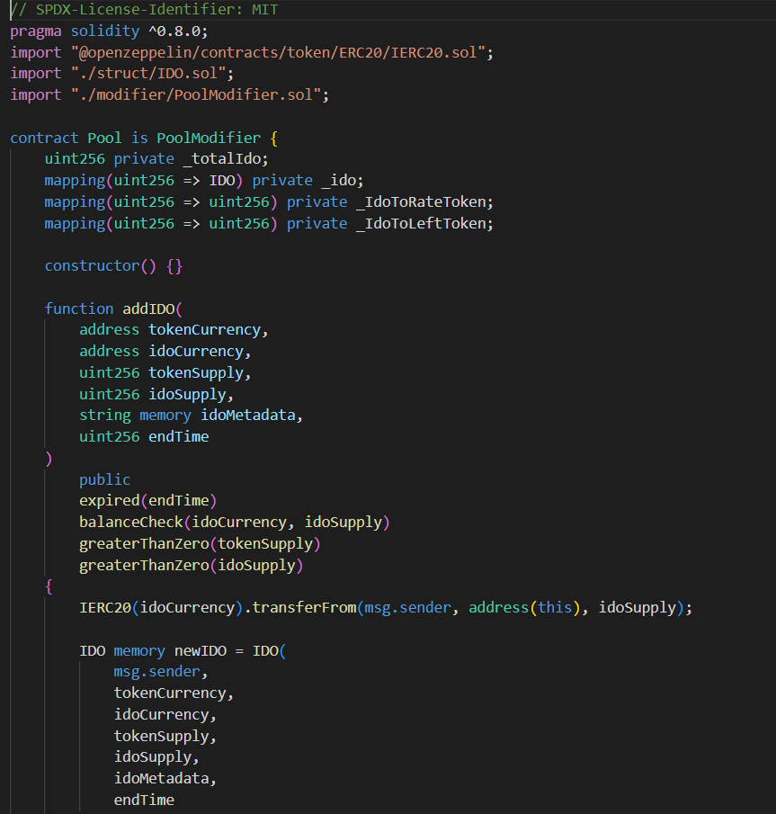
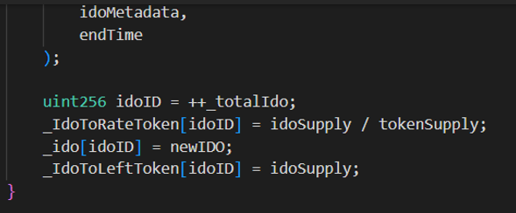
Lập trình Smart Contract
Pool.sol:
addIDO: Tạo IDO

Slide 51
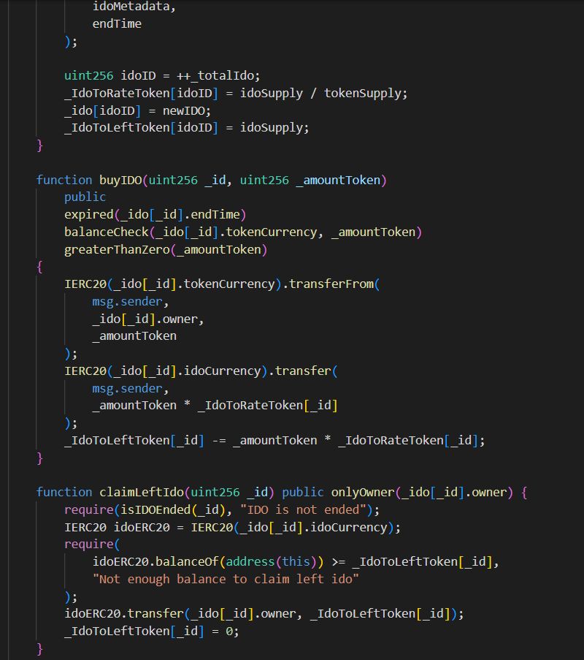
Lập trình Smart Contract
Pool.sol:
- buyIDO: Mua token từ đợt IDO
- claimLeftIdo: Lấy số token dư
thừa của đợt IDO sau khi hết hạn

Slide 52
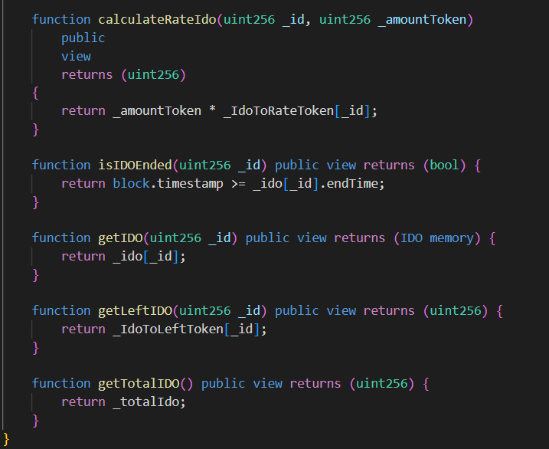
Lập trình Smart Contract
Pool.sol:
- calculateRateIdo: Tính toán tỷ lệ cho IDO
- isIDOEnded: Thời gian hết hạn của IDO
- getIDO: Thông tin IDO
- getLeftIDO: Xem còn lại bao nhiêu token
của đợt IDO
- getTotalIDO: Số lượng IDO

Slide 53
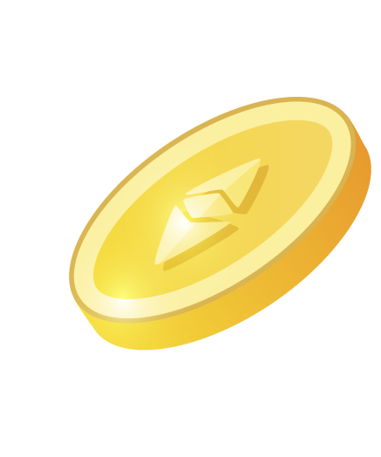
Thanks!
Do you have any questions?
phulong1462000@gmail.com

